Slide 1

第四章 留数定理
数学中的一些美丽定理具有这样
的特性: 它们极易从事实中归纳出来
, 但证明却隐藏的极深. 数学是科学
之王.
高斯

Slide 2
学习要求与内容提要
目的与要求：掌握留数的概念及计算方法。掌握
用留数定理计算典型实定积分的方
法。
重点：
留数的计算与留数定理
难点：
留数的计算与留数定理

Slide 3



（一）留数引入
4.1 留数定理
设
为
的一个孤立奇点;
的某去心邻域
.
邻域内包含
的任一条正向简单闭曲线
l
l₀
在
内的洛朗级数:
f
(
z
)
=
☹
+
a
(
z
−
z
)
−
k
+
☹
+
a
(
z
−
z
)
−
1
+
☹
+
a
−
k
0
−
1
0
0
+
a
(
z
−
z
)
+
☹
+
a
(
z
−
z
)
k
+
☹
1
0
k
0

Slide 4
积分
∫
f
(
z
)
d
z
l
=
☹
+
a
∫
(
z
−
z
)
−
k
d
z
+
☹
+
a
∫
(
z
−
z
)
−
1
d
z
+
☹
−
k
0
−
1
0
l₀
l₀
0
+
∫
a
d
z
+
∫
a
(
z
−
z
)
d
z
+
☹
+
∫
a
(
z
−
z
)
k
d
z
+
☹
0
1
0
k
0
l₀
l₀
l₀
0 (柯西定理)
=
2
π
ia
洛朗级数中负幂项
a
(
z
−
z
)
−
1
的系数
−
1
−
1
0
1
即
a
=
∫
f
(
z
)
d
z
−
1
2
π
i
l

Slide 5
（二）有限远留数定理
1.留数定理
函数
在区域 B内除有限个孤
立奇点
外处处解析, l 是闭区域B包围诸奇
点的一条正向简单闭曲线, 那么
说明:
1
.
f
(
z
)
l
l
在
上及
内部处处解析；
2. 留数定理将沿封闭曲线l积分转化为求
被积函数在l内各孤立奇点处的留数.

Slide 6



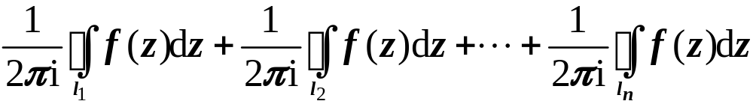
证
由复连通域的柯西定理
.
两边同时除以 且
.
.
n
=
∑
Res
f
(
b_{j}
),
即可得
.
j
=
1

Slide 7


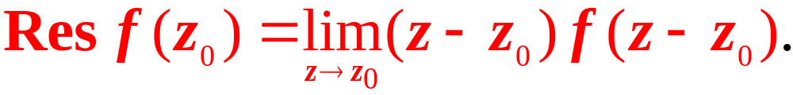
2.留数的计算方法
(1) 如果
为
的可去奇点,
(2) 如果
为
的本性奇点,
则需将
展开
成洛朗级数求
a
₁
₋
(3) 如果
为
的极点, 则有如下计算规则
规则1
如果 为 的一级极点, 那末

Slide 8
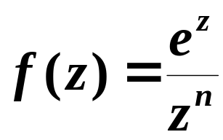
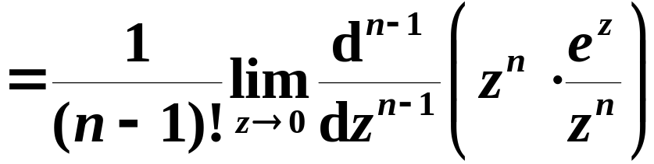
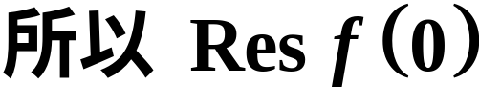
规则2
如果 为 的 级极点,
那末
例1 求
在
的留数.
解

Slide 9
例2
求
在
的留数.
解
是
的四级极点.
在
内将
展成洛朗级数:

Slide 10
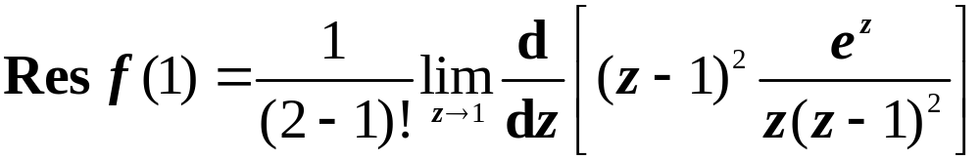
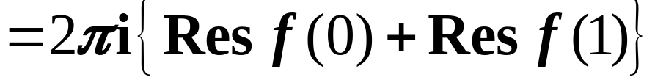

例3 计算积分
l为正向圆周:
解
为一级极点,
为二级极点,

Slide 11
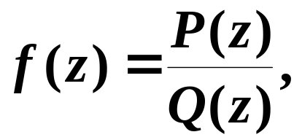


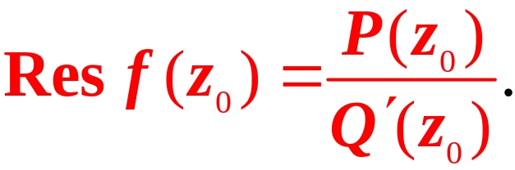
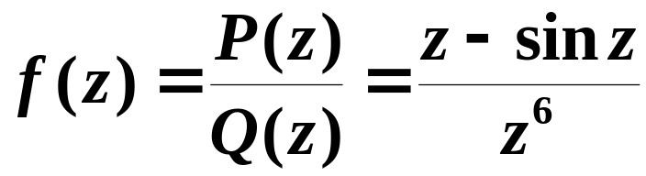




规则3
设
及
在
都解析，
如果
那末
为
的一级极点,
且有
例4 求
在
的留数.
分析
是
的三级零点
所以
z
=
0
是
f
(
z
)
的三级极点，
由规则3得

Slide 12
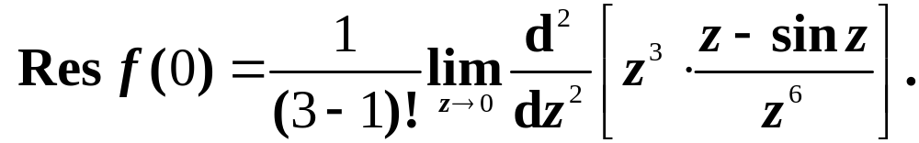

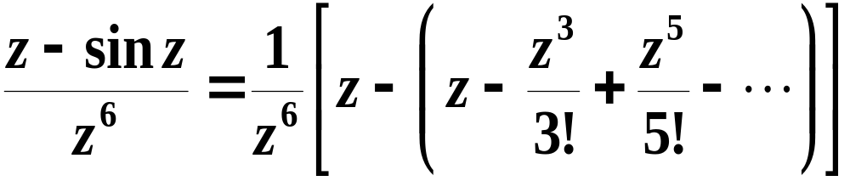
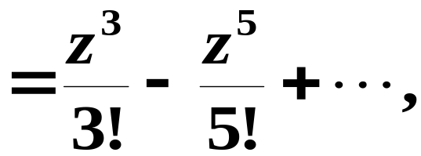
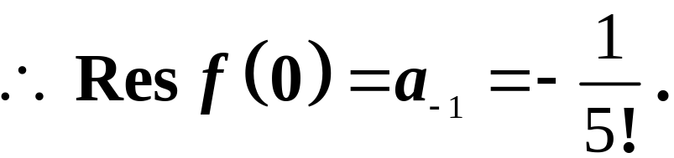
计算较麻烦.
解
如果利用洛朗展开式求
较方便:

Slide 13

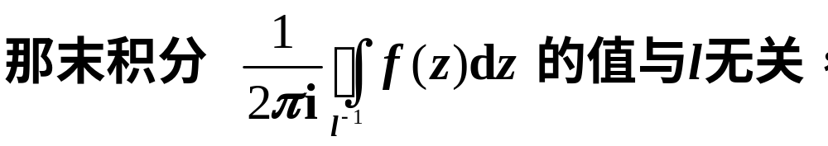
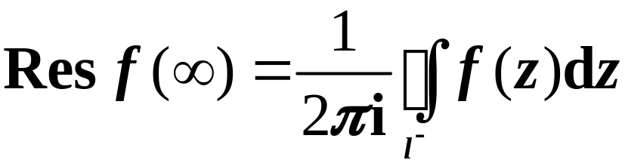
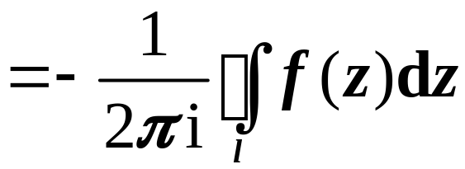
（三）无穷远点的留数
1.定义
设函数
在圆环域
内解析，
l为圆环域内绕原点的任何一条正向简单闭曲线，
则称此定值
为
f
(
z
)
在
∞
点的留数，
记作
注意积分路线取顺时针方向
说明
f
(
)
=
−
a
=
−
a
Res
∞
−
1
−
1

Slide 14




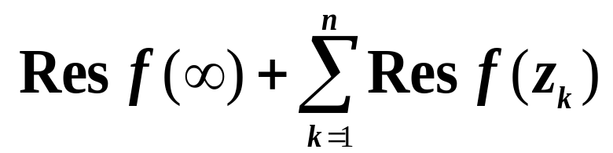

2.留数和定理
如果函数
在扩充复平面内只有有限个
孤立奇点,那末
在所有各奇点(包括 点)
的留数的总和必等于零.
证
.
(绕原点的并将
包含在
.
.
.
.
内部的正向简单闭曲线)
.
.
由留数定义有:

Slide 15
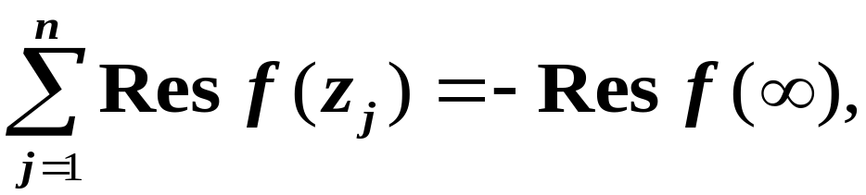
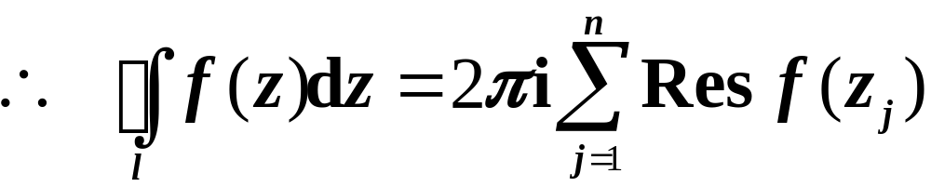
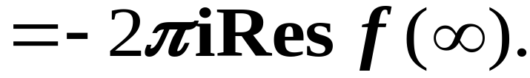
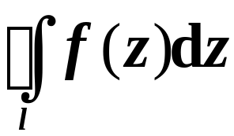
说明: 由定理得
(留数定理)
计算积分
计算无穷远点的留数.
优点: 使计算积分进一步得到简化.
(避免了计算诸有限点处的留数)

Slide 16


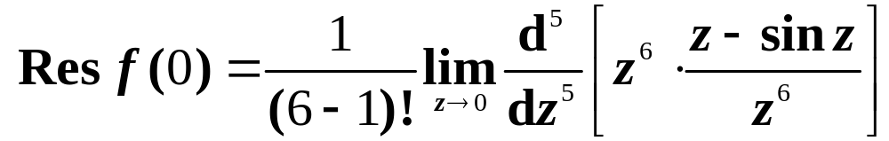
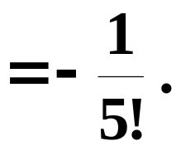
说明:
1. 在实际计算中应灵活运用计算规则.
如 为 m 级极点，当 m 较大而导数又难以计算时,
可直接展开洛朗级数求
来计算留数 .
2. 在应用规则2时,
为了计算方便一般不要将m
取得比实际的级数高.
但有时把m取得比实际的
级数高反而使计算方便.
如上例取

Slide 17
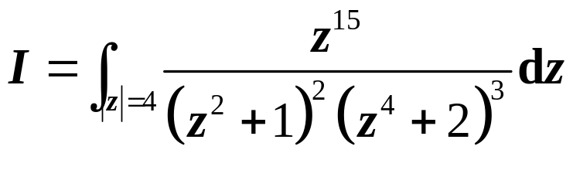


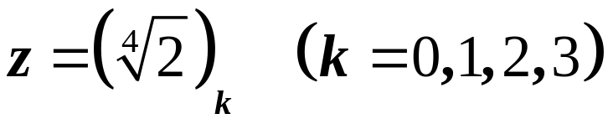
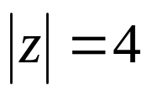
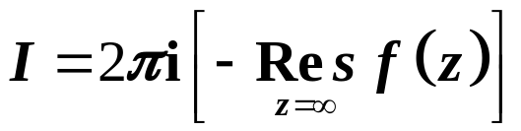
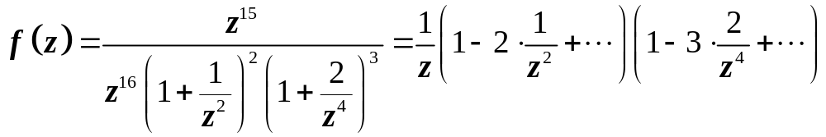
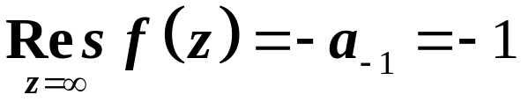

例5 计算
解：共有七个奇点：
前6个根均在 内部，故由留数和定理可用求无限远奇点留数解此题。即
而
故 。从而

Slide 18
本讲作业
§4.1
1.（1）（3）（5）（7）（9）
2. （1）（3）
3.

Slide 19
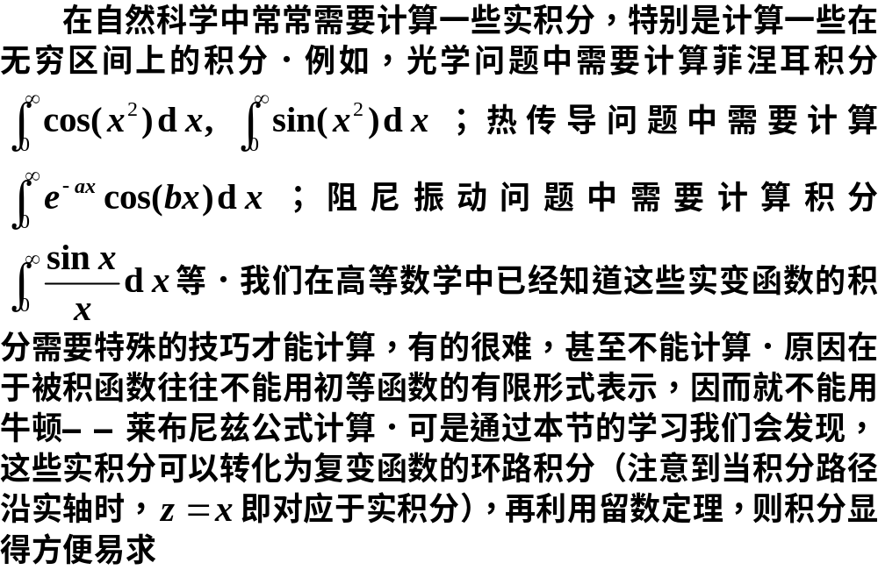
4.2 应用留数定理计算实变函数定积分

Slide 20
留数定理计算实变函数定积分原理：
设法把实变函数定积分跟复变函数回路积分联系起来。
留数定理是复变函数的定理，若要在实变函数定积分中应用，必须将实变函数变为复变函数。这就要利用解析延拓的概念。

Slide 21

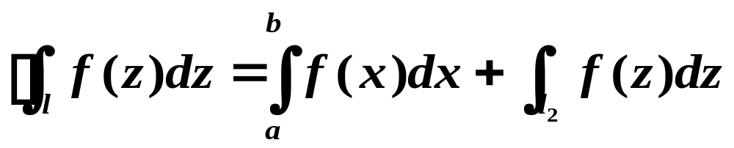



如图，对于实积分 ，变量 x 定义在闭区间 [a,b] (线段l₁ )，此区间应是回路l=l₁+l₂的一部分。实积分要变为回路积分，则实函数必须解析延拓到复平面上包含回路的一个区域中，而实积分成为回路积分的一部分：
左边可以利用留数定理，右边对l₂ 的积分在解析延拓允许的情况下，可以自由选择，通常选择l₂ 使积分最易完成。

Slide 22
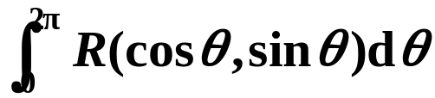
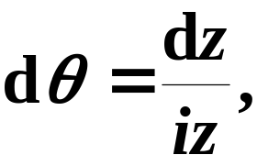


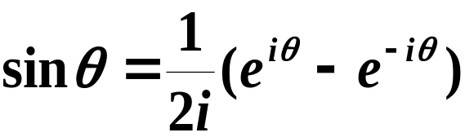
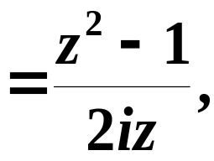
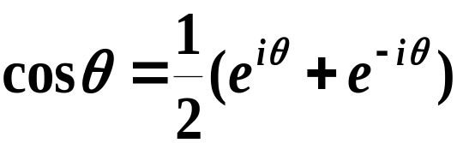
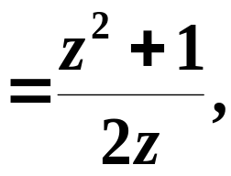



（一）形如 的积分
思想方法 :
把定积分化为一个复变函数沿某条
封闭路线的积分 .
两个重要工作:
1) 积分区域的转化
2) 被积函数的转化
当
历经变程
时,
z 沿单位圆周
的
正方向绕行一周.

Slide 23
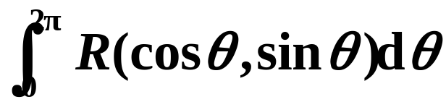
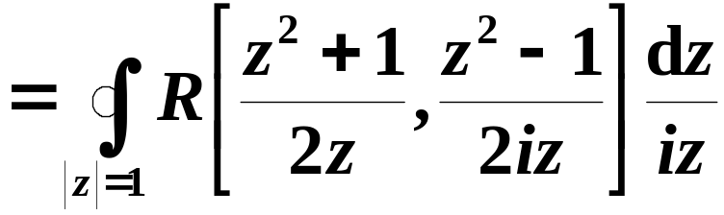
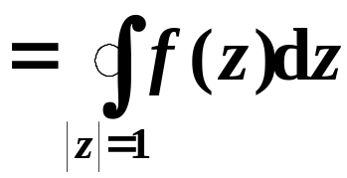
z的有理函数 , 且在
单位圆周上分母不
为零 , 满足留数定
理的条件。
包围在单位圆周
内的诸孤立奇点。

Slide 24

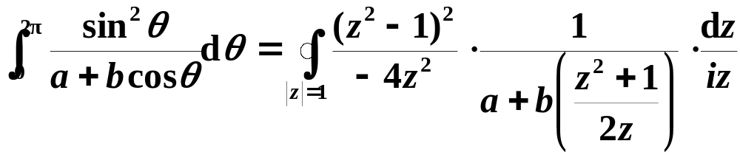
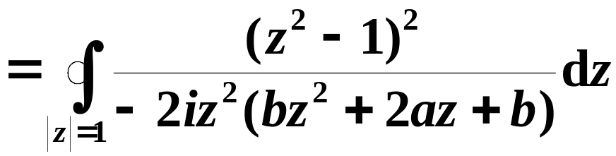
例1 计算积分
解
则

Slide 25
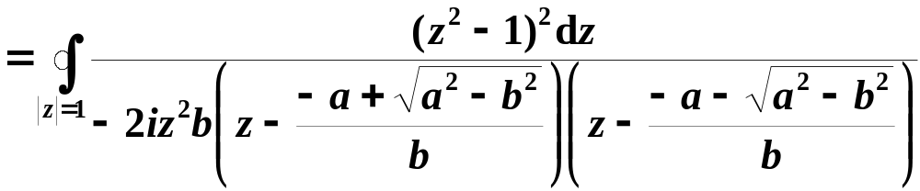
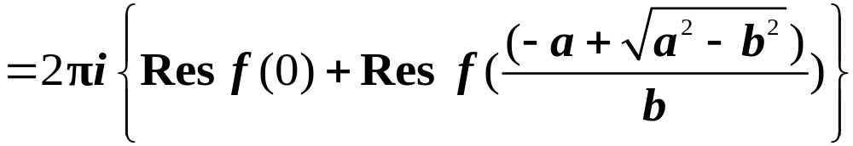
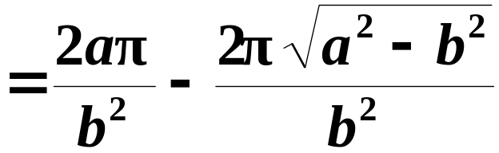
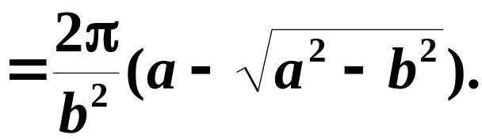

Slide 26


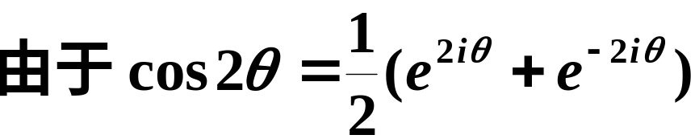
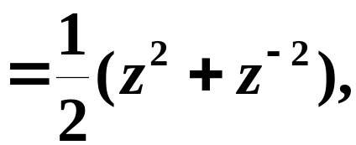
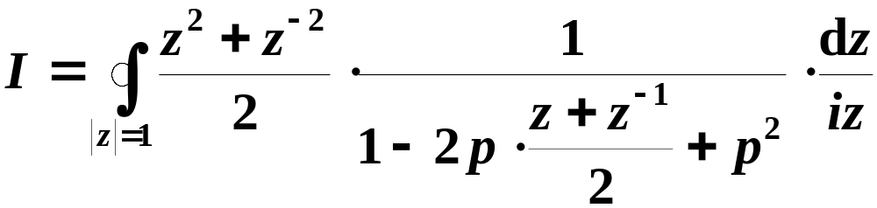
2
π
cos2
θ
例2
计算
I
=
∫
d
θ
(
0
<
p
<
1
)
.
的值
0
1
−
2
p
cos
θ
+
p
2
解
故积分有意义.

Slide 27




所以在圆周
z
=
1
上被积函数无奇点，

Slide 28







因此

Slide 29









∞
∞
1
π
例3
证明
∫
sin
x
2
d
x
=
∫
cos
x
2
d
x
=
.
0
0
2
2
证
设函数
e
iz
2
如图路径，

Slide 30





y=sin2θ
y=4θ/π
注意：由图可得出
π/4

Slide 31









令两端实部与虚部分别相等，得
菲涅耳(fresnel)积分

Slide 32





（二）形如 的积分
分析
可先讨论
最后令
即可 .

Slide 33



下面分析中采用“围道积分法”和留数定理计算！
首先把积分转化为围道积分，即

Slide 34


取R适当大, 使f(z)所有的在上半平面内的极点
都包在这积分路线内.
y
这里可补线
(以原点为中心 , R为半径
.
.
的在上半平面的半圆周)
x
与
一起构成封闭曲线l , f(z)在l及其
内部(除去有限孤立奇点）处处解析.

Slide 35




根据留数定理得 :
当 充分大时, 总可使

Slide 36











Slide 37







例4 计算积分
解
在上半平面有二级极点
一级极点

Slide 38








Slide 39

（三）形如 的积分
积分存在要求: F(x)是x的有理函数而分母的次
数至少比分子的次数高一次, 并且F(z)在实轴上
无孤立奇点.
y
同前一型: 补线
.
.
与
一起构成封闭
x
曲线l ,使F(z)所有的在上半平面内的极点
都
包在这积分路线内 .

Slide 40














对于充分大的 , 且 时, 有

Slide 41













从而

Slide 42





由留数定理:

Slide 43





例5 计算积分
解
又
在上半平面只有二级极点

Slide 44







注意 以上两型积分中被积函数中的R(x)在实轴
上无孤立奇点.

Slide 45



（四）实轴上有单极点的情况
CR
Cε
-R
a-ε
a+ε
a
R

Slide 46


Slide 47


Slide 48






例5 计算狄利克雷积分
分析
因
在实轴上有一级极点
应使封闭路
线不经过奇点, 所以可取图示路线:
Notes:
雷

Slide 49













解
封闭曲线l:
由柯西-古萨定理得:
由

Slide 50











Slide 51








ld
当 充分小时, 总有

Slide 52







因为
∫
g
(
z
)
d
z
≤
∫
g
(
z
)
d
s
C
r
C
r
即
+
∞
sin
x
π
所以
∫
d
x
=
.
0
x
2

Slide 53




Slide 54



Slide 55



Slide 56
本讲作业
§4.2
1.(1)(2)(6)
2. (1)(2)(6)
3.(2)(4)(6)

Slide 57
附录1：
规则2
(3) 如果
为
的极点, 则有
如果 为 的 级极点,
那末
证
f
(
z
)
=
a
(
z
−
z
)
−
m
+
☹
+
a
(
z
−
z
)
−
2
+
−
m
0
−
2
0
+
a
(
z
−
z
)
−
1
+
a
+
a
(
z
−
z
)
+
☹
−
1
0
0
1
0
(
z
−
z
)
m
f
(
z
)
=
a
+
a
(
z
−
z
)
+
☹
+
a
(
z
−
z
)
m
−
1
0
−
m
−
m
+
1
0
−
1
0
+
a
(
z
−
z
)
m
+
a
(
z
−
z
)
m
+
1
+
☹
0
0
1
0

Slide 58




两边求
阶导数,
得
=
(
m
−
1
)!
a
+(含有 正幂的项)
−
1
d
m
−
1
lim
[(
z
−
z
)
m
f
(
z
)]
=
(
m
−
1
)!
a
,
→
d
z
m
−
1
0
−
1
z
z
0
所以
Res
f
(
z₀
)
=
a
−
1

Slide 59


规则3
设
及
在
都解析，
如果
那末
为
的一级极点,
且有
证
因为
Q
(
z
)
=
0
,
Q
′
(
z
)
≠
0
0
0
为
的一级零点,
为
的一级极点.

Slide 60






因此
其中 在 解析且
在
解析且
为 的一级极点,

Slide 61


附录2.在无穷远点处留数的计算
规则4
说明: 定理二和规则4提供了计算函数沿闭曲线
积分的又一种方法:
此法在很多情况下此法更为简单.

Slide 62






证*
现取正向简单闭曲线l为半径足够大的
正向圆周 :
于是有

Slide 63





1
(
ζ
=
为正向
)
.
ρ
在
内除
外无其他奇点 .
[证毕]

Slide 64





例 计算积分
l为正向圆周:
解
函数
在
的外部, 除
点外没有
其他奇点.
根据定理 2与规则4:
与以下解法作比较 :
被积函数
有四个一级极点
都
在圆周
的内部 , 所以

Slide 65


由规则3
可见, 利用无穷远点的留数更简单.
思考题
答：

